Slide 1
PENYUSUNAN LAPORAN KEUANGAN SKPD BERBASIS AKRUAL DENGAN SISTEM INFORMASI
Oleh :
M. Radius, SE., Ak.
Kepala Bidang Akuntansi
Badan Keuangan Daerah Kota Prabumulih

Slide 2
PERSIAPAN APLIKASI
SALDO AWAL (LK-SKPD 2018 Audited)
MEMERIKSA DOKUMEN PENDUKUNG
POSTING KE BUKU BESAR SELURUH TRANSAKSI
JURNAL BALIK (Awal Tahun)
JURNAL PENYESUAIAN (Akhir Tahun)
JURNAL PENUTUP (Proses Tutup Tahun)

Slide 3
SALDO AWAL
Yaitu saldo rekening yang ada pada saat dimulainya siklus Akuntansi
Saldo Awal Perkiraan berfungsi untuk menginput saldo awal masing-masing akun perkiraan akuntansi. Saldo awal ini merupakan Nilai awal dari tiap-tiap akun

Slide 4
SALDO AWAL DI APLIKASI
Tahun Login | Saldo Awal | Menu Input Simda | Jurnal | Keterangan
2017 | LPE 3.1.1.1.1.1 (Ekuitas) 3.1.2.1.1.1 (Surplus/Defisit- LO) | Neraca Acrual | Kredit (K) Debit (D) | Kondisi nilai saldo awal LPE positif (+)
2018 | LRA Neraca LRA LO | LRA CTA Neraca Acrual LRA Acrual LO Acrual | Sesuai posisi saldo normal
LK-OPD 2018 AUDITED
Praktikum

Slide 5
DOKUMEN PENDUKUNG
BUKU PAJAK
BENDAHARA PENGELUARAN
BUKU KAS UMUM (BKU)
BERITA ACARA (TUTUP KAS)
BERITA ACARA/DAFTAR
STOCK OF NAME PERSEDIAAN
SPJ FUNGSIONAL s.d. DESEMBER
BUKU PANJAR
< jika menggunakan panjar >
BENDAHARA PENGELUARAN
BENDAHARA PENGELUARAN
BENDAHARA PENERIMAAN
PENGURUS BARANG
BENDAHARA PENGELUARAN

Slide 6
POSTING SELURUH TRANSAKSI
TBP, STS, Nota Kredit, Bukti Transfer, Kwitansi, Nota Tagihan, SSP, dll
Jurnal Umum
Jurnal Khusus
Jurnal
Buku Besar
Neraca Saldo
Jurnal Penyesuaian
Transaksi
Neraca Saldo Setelah Penyesuaian
Laporan
Jurnal Penutup
(1) Pencatatan
(3) Pelaporan
(2) Pengikhtisaran
(1) LRA
(2) Lap. SAL
(3) LAK
(4) Neraca
(5) LO
(6) LPE
(7) CaLK
PRAKTIKUM

Slide 7
JURNAL BALIK AWAL TAHUN
Pencatatan persediaan menggunakan metode periodik, maka pada Tanggal 2 Januari 2019 nilai persediaan awal tahun dijurnal balik pada menu Jurnal Acrual di buku jurnal umum balik yaitu :
URAIAN | DEBET | KREDIT
BEBAN PERSEDIAAN | Rp. XXX
PERSEDIAAN |  | Rp. XXX

Slide 8
Jika nilai awal koreksi ekuitas lainnya positif :
Nilai awal koreksi ekuitas dijurnal balik pada tanggal 2 Januari 2019 sebagai berikut :
Jika nilai awal koreksi ekuitas lainnya positif :
URAIAN | DEBET | KREDIT
KOREKSI EKUITAS | Rp. XXX
EKUITAS |  | Rp. XXX
Jika nilai awal koreksi ekuitas lainnya negatif :
URAIAN | DEBET | KREDIT
EKUITAS | Rp. XXX
KOREKSI EKUITAS |  | Rp. XXX

Slide 9
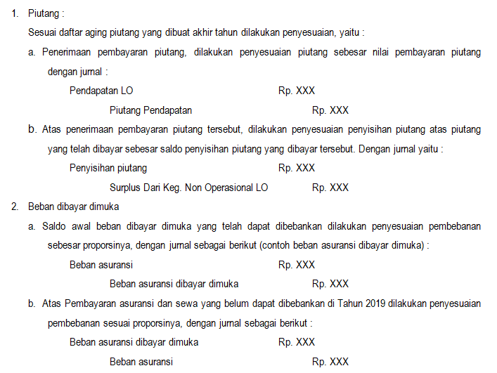
JURNAL PENYESUAIAN AKHIR TAHUN

Slide 10
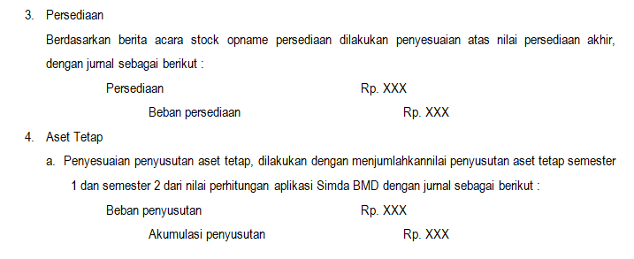

Slide 11
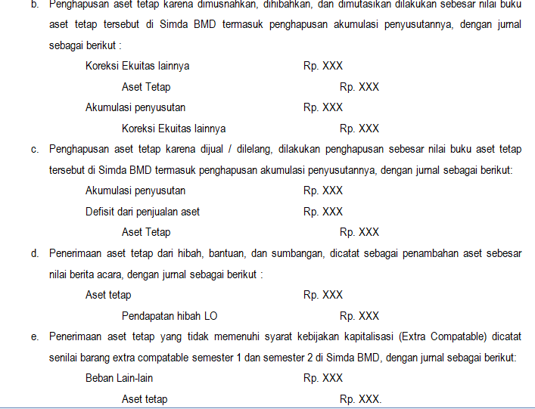

Slide 12
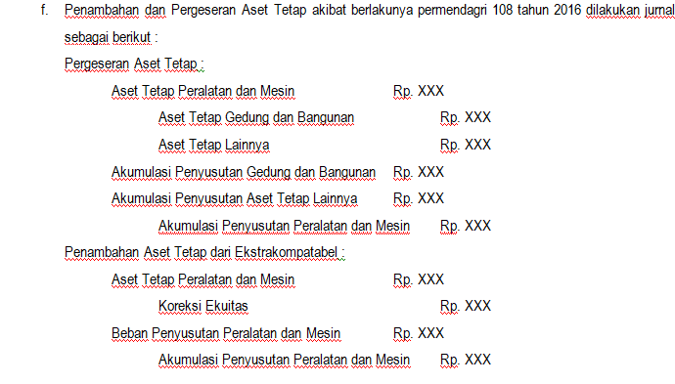

Slide 13
JURNAL PENUTUP
PROSES TUTUP TAHUN

Slide 14
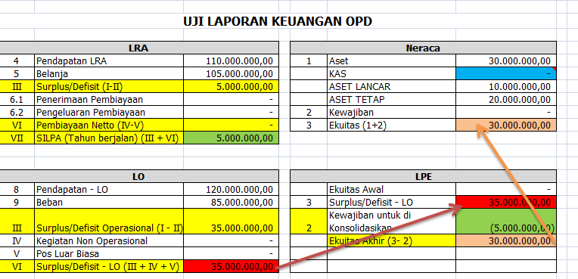
MENGUJI LAPORAN KEUANGAN OPD
UJI LK-OPD

Slide 15
SELESAI

